Slide 1
博士課程教育リーディングプログラム 実世界データ循環学リーダー人材育成プログラム データツールファースト OpenGL入門
名古屋大学
2014/MAR/27

Slide 2
アジェンダ
OpenGLとは?
図形の描画
投影法
イベント処理
アニメーション
シェーディング
光源設定
テクスチャマッピング

Slide 3
はじめるまえに
CentOSを起動し、ログインしてください
まずは以下にアクセスしてください
http://db2.ertl.jp:1280/dtf/
このプレゼン資料は以下に、
http://db2.ertl.jp:1280/dtf/PPT/
演習で使うソースコードは以下に、
http://db2.ertl.jp:1280/dtf/opengl/
あります

Slide 4

OpenGLとは?
3次元CGのグラフィックスライブラリ
OS非依存(Windows, MacOS, UNIX系で動作)
ハードウェアのサポートがある
ハードのサポートがなくても(ソフトだけで)動く
3次元CGを比較的簡単に書くことができる
組み込み向けの「OpenGL ES」もある
Android, iOS

Slide 5
ライブラリの構成
OpenGLライブラリ(GL)
OpenGLの基本描画機能
OpenGLユーティリティライブラリ(GLU)
OpenGLの上位ライブラリ
基本立体、曲線、曲面、テクスチャなどの処理
glutライブラリ(GLUT)
The OpenGL Utility Toolkit
ウィンドウ制御やイベント処理
などOS依存の処理
OpenGL Application
GLUT
GLU
GL
Window System

Slide 6
コンパイル手順 @CentOS6
使用するライブラリを指定
$ gcc –O4 –o foo foo.c –lglut –lGLU -lGL
数学ライブラリ関数を使うなら
$ gcc –O4 –o foo foo.c –lglut –lGLU –lGL -lm

Slide 7
基本的な処理
GLUTの初期化
glutInit(argc, argv);
ウィンドウの位置・サイズの指定
glutInitWindowPosition(x, y);
glutInitWindowSize(width, height);
ウィンドウの表示モードの指定
glutInitDisplayMode(GLUT_RGBA);
メインループ(イベント待ち)
glutMainLoop();

Slide 8
色の指定
色は下記の順で指定
Red 赤
Green 緑
Blue 青
Alpha 透明度(0で透明、1で不透明)
クリア時の色の指定
glClearColor(r, g, b, a);
色の指定
glColor3f(r, g, b);

Slide 9
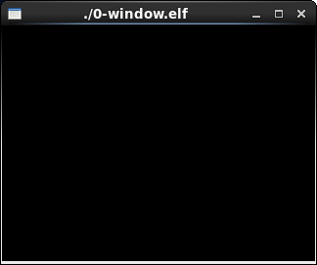
例:ウィンドウの生成 (0-window.c)
再描画
#include <GL/gl.h>
#include <GL/glut.h>
static void display_callback(void)
{
glClear(GL_COLOR_BUFFER_BIT);
glFlush();
}
static void keyboard_callback(unsigned char key, int x, int y)
{
if (key == '\e’) exit(0);
}
int main(int argc, char *argv[])
{
glutInit(&argc, argv);
glutInitWindowPosition(0, 0);
glutInitWindowSize(320, 240);
glutInitDisplayMode(GLUT_RGBA);
glutCreateWindow(argv[0]);
glClearColor(0.0, 0.0, 0.0, 1.0);
glutKeyboardFunc(keyboard_callback);
glutDisplayFunc(display_callback);
glutMainLoop();
return 0;
}
キーイベント処理
ウィンドウ
生成

Slide 10
演習:ウィンドウの生成 (0-window.c)
以下から持ってきて、
http://db2.ertl.jp:1280/dtf/opengl/
コンパイルして、
$ gcc –O4 –o 0-window 0-window.c –lglut –lGLU -lGL
実行してみてください
$ ./0-window

Slide 11
OpenGLの関数名
接頭語: gl=OpenGL, glu=GLU, glut=GLUT
コマンド名
接尾語: 引数の数+型
f=float, d=double, i=int, s=short, v=vector(pointer)
※ 接尾語がつかない関数もある
gl Vertex 3f (x, y, z);
接頭語 コマンド名 接尾語 引数

Slide 12
図形の描画
glBegin()～glEnd()で描く
glBegin(モード);
glVertex3f(x0, y0, z0);
…
glVertex3f(xn, yn, zn);
glEnd();
反時計回りが表
n
n
0
0
GL_POINTS
GL_LINES
n
n
0
0
n
GL_LINE_LOOP
GL_POLYGON
0

Slide 13
投影法
平面投影
glOrtho(left, right, bottom, top, near, far);
透視投影
gluPerspective(fovy, aspect, near, far);
top
aspect = w/h
left
w
right
視点
視点
h
fovy
bottom
near
far
near
far

Slide 14
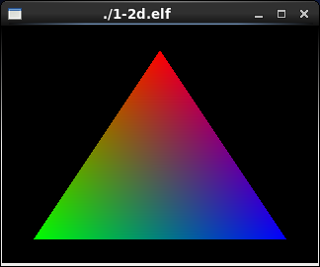
例:2次元図形の描画 (1-2d.c)
1.0
-1.0
平面投影に設定
glMatrixMode(GL_PROJECTION);
glLoadIdentity();
glOrtho(-1.0, 1.0, -1.0, 1.0, 0.0, 0.0);
三角形の描画
glBegin(GL_POLYGON);
glColor3f(1.0, 0.0, 0.0);
glVertex3f(0.0, 0.8, 0.0);
glColor3f(0.0, 1.0, 0.0);
glVertex3f(-0.8, -0.8, 0.0);
glColor3f(0.0, 0.0, 1.0);
glVertex3f(0.8, -0.8, 0.0);
glEnd();
1.0
視点
-1.0
0.0
上
左下
右下

Slide 15
演習:2次元図形の描画 (1-2d.c)
四角形を描いてみましょう。
色を変えてみましょう。
モードを「GL_LINE_LOOP」にしてみましょう。

Slide 16
幾何変換
平行移動
glTranslatef(tx, ty, tz);
tx, ty, tzは各軸方向の移動量
回転
glRotatef(angle, x, y, z);
angleは回転角度(反時計回り)、
x,y,zは回転軸のベクトル
拡大縮小
glScalef(sx, sy, sz);
sx, sy, szは各軸方向の拡大率(マイナスで反転)

Slide 17
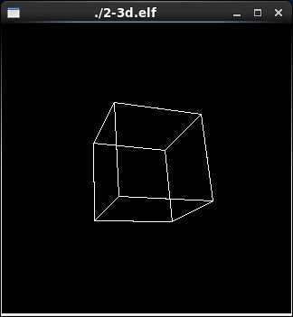
例:3次元図形の描画 (2-3d.c)
透視投影に設定
glMatrixMode(GL_PROJECTION);
glLoadIdentity();
gluPerspective(45.0, 1.0, 2.0, 10.0);
z方向に移動&30度回転
glTranslatef(0.0, 0.0, -4.0);
glRotatef(30.0, 1.0, 1.0, 0.0);
立方体を描画
glColor3f(1.0, 1.0, 1.0);
glutWireCube(1.0);

Slide 18
演習:3次元図形の描画 (2-3d.c)
x,y,z方向をそれぞれ「1.5倍」に拡大しましょう。
立方体の代わりに、ティーポットを描画してみましょう。
glutWireTeapot(1.0); // 引数はサイズ

Slide 19
隠面処理
Zバッファ法
視点～物体までの距離が最も近い可視面を描画
Zバッファ利用の宣言
glutInitDisplayMode(GLUT_RGBA|GLUT_DEPTH);
Zバッファの初期化
glClear(GL_COLOR_BUFFER_BIT|GL_DEPTH_BUFFER_BIT);
隠面処理の有効範囲の指定
glEnable(GL_DEPTH_TEST); ～glDisable(GL_DEPTH_TEST);

Slide 20
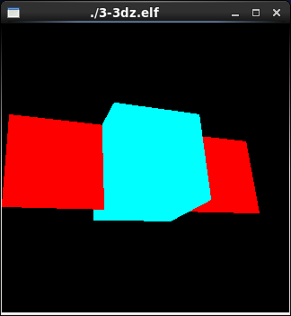
例:隠面処理 (3-depth.c)
宣言、初期化
…は略(前述の通り)
立方体と長方形の描画
glEnable(GL_DEPTH_TEST);
glColor3f(0.0, 1.0, 1.0);
glutSolidCube(1.0);
glColor3f(1.0, 0.0, 0.0);
glRectf(-1.5, -0.5, 1.5, 0.5);
glDisable(GL_DEPTH_TEST);

Slide 21
演習:隠面処理 (3-depth.c)
隠面処理を行わないとどう表示されるか、確認しましょう。

Slide 22
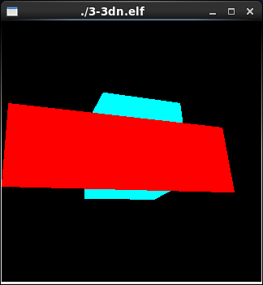
演習:隠面処理 (3-depth.c)
隠面処理を行わないとどう表示されるか、確認しましょう。
ちなみに…こうなります。

Slide 23
イベント処理
キーボード
マウス
ウィンドウのリシェープ

Slide 24
イベント処理とは?
glutMainLoop()でメインループを開始すると、イベントが発生するまで待ち状態になる
キーボードやマウスなどのイベントが発生すると、対応するコールバック関数を呼び出す
コールバック関数の処理が終わると、再びメインループに戻り、待ち状態になる
キー押下
キーイベントのコールバック関数
glutMainLoop
初期化
再描画要求
再描画のコールバック関数
…
イベントを待つ

Slide 25
キー押下のイベント処理
コールバック関数の登録
glutKeyboardFunc(callback);
コールバック関数
void callback(unsigned char key,
int x, int y)
key: 押されたキーのASCIIコード
x,y: マウスポインタの位置

Slide 26
特殊キー押下のイベント処理
コールバック関数の登録
glutSpecialFunc(callback);
コールバック関数
void callback(int key, int x, int y)
key: 押されたキー
GLUT_KEY_F1～F12
GLUT_KEY_(LEFT|RIGHT|UP|DOWN)
…
x,y: マウスポインタの位置

Slide 27
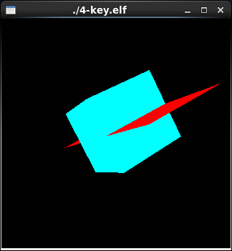
例:キーイベント処理 (4-key.c)
カーソルキーで回転
コールバック関数の処理
switch (key) {
case GLUT_KEY_LEFT:
glRotatef(-10, 0.0, 1.0, 0.0);
break;
case GLUT_KEY_UP:
glRotatef(-10, 1.0, 0.0, 0.0);
break;
… }
glutPostRedisplay();
再描画

Slide 28
演習:キーイベント処理 (4-key.c)
[+]キーで拡大、[-]キーで縮小するようにしてみましょう。

Slide 29
マウスボタンクリックのイベント処理
コールバック関数の登録
glutMouseFunc(callback);
コールバック関数
void callback(int button,
int state, int x, int y)
button: GLUT_(LEFT|RIGHT|MIDDLE)_BUTTON
state: GLUT_(DOWN|UP)
x,y: マウスポインタの位置

Slide 30
マウスドラッグのイベント処理
コールバック関数の登録
glutMotionFunc(callback);
コールバック関数
void callback(int x, int y)
x,y: マウスポインタの位置

Slide 31
ウィンドウリシェープのイベント処理
コールバック関数の登録
glutReshapeFunc(callback);
コールバック関数
void callback(int width, int height)
width, height: ウィンドウサイズ

Slide 32
アニメーション
設定
イベントがないとき、callback関数を繰り返し呼ぶ
glutIdleFunc(callback);
void callback(void)

Slide 33
ダブルバッファ
ちらつきを防ぐため、裏のバッファに描画
描画が終わったら、表のバッファとスワップ
宣言
glutInitDisplayMode(GLUT_RGBA|GLUT_DOUBLE);
バッファのスワップ
glutSwapBuffers();
※ 内部で glFlush() が呼ばれる
バッファのスワップ
裏のバッファに描画

Slide 34
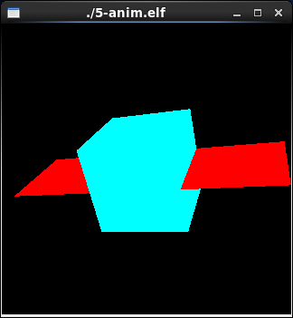
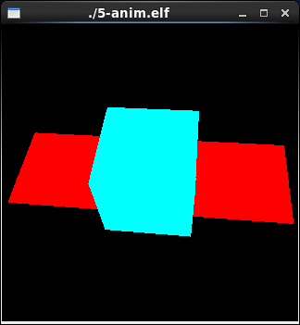
例:アニメーション (5-anim.c)
描画の最後でバッファスワップ
glutSwapBuffers();
アイドルのコールバック関数で
回転
glRotatef(0.1, 1.0, 0.5, 0.2);
glutPostRedisplay();

Slide 35
演習:アニメーション (5-anim.c)
マウスの左ボタンと右ボタンで回転方向を変えてみましょう。
マウスの押された位置によって回転スピードを変えてみましょう。

Slide 36
シェーディング
陰影をつける処理
3つの反射成分から輝度を求める
入射光
法線
入射光
法線
法線
環境光
拡散反射
鏡面反射
環境光反射

Slide 37
シェーディングの設定
光源を有効にする
glEnable(GL_LIGHTx); // x: 0～7の8個あり
法線ベクトルの設定
glNormal3f(x, y, z);
x,y,zの長さを1にするか、下記で囲む必要あり
glEnable(GL_NORMALIZE);～glDisable(GL_NORMALIZE);
シェーディング処理の範囲の指定
glEnable(GL_LIGHTING);～glDisable(GL_LIGHTING);

Slide 38
表面属性
拡散反射成分
float values[] = {R, G, B, A}; // それぞれ 0.0～1.0
glMaterialfv(GL_(FRONT|BACK|…), GL_DIFFUSE, values);
鏡面反射成分
float values[] = { R, G, B, A }; // それぞれ 0.0～1.0
glMaterialfv(GL_(FRONT|BACK|…), GL_SPECULAR, values);
glMaterialf(GL_(FRONT|BACK|…), GL_SHININESS, value);
// 鏡面反射光の鋭さ(valueは0.0～128.0)
環境光反射成分
float values[] = {R, G, B, A}; // それぞれ 0.0～1.0
glMaterialfv(GL_(FRONT|BACK|…), GL_AMBIENT, values);

Slide 39
シェーディングの種類
フラットシェーディング
glShadeModel(GL_FLAT);
スムースシェーディング
glShadeModel(GL_SMOOTH);

Slide 40
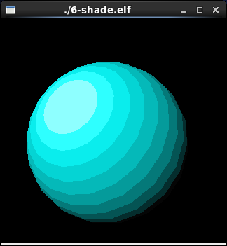
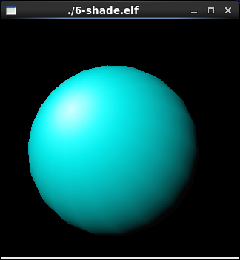
例:シェーディング (6-shade.c)
光源の有効化
glEnable(GL_LIGHT0);
表面属性の設定
static float diffuse[] = {0.0, 1.0, 1.0, 1.0};
static float specular[] = {0.8, 0.8, 0.8, 1.0};
static float ambient[] = {0.1, 0.1, 0.1, 1.0};
glMaterialfv(GL_FRONT_AND_BACK, GL_DIFFUSE, diffuse);
glMaterialfv(GL_FRONT_AND_BACK, GL_SPECULAR, specular);
glMaterialfv(GL_FRONT_AND_BACK, GL_AMBIENT, ambient);
glMaterialf(GL_FRONT_AND_BACK, GL_SHININESS, 32.0);
キーでFLAT|SMOOTH切り替え
glShadeModel(GL_xx);
水色

Slide 41
演習:シェーディング (6-shade.c)
紫色の球にしてみましょう。
環境光を強くしてみましょう。
GL_SHININESSの値を大きくするとどうなるか、小さくするとどうなるか確認しましょう。

Slide 42
光源設定
3種類の光源
平行光源
点光源
スポット光源
共通の属性
拡散反射成分: GL_DIFFUSE
鏡面反射成分: GL_SPECULAR
環境光成分: GL_AMBIENT

Slide 43
光源設定
平行光源
float light[] = {x, y, z, 0};
glLightfv(GL_LIGHTx, GL_POSITION, light);
xyzはベクトル

Slide 44
光源設定
点光源
float light[] = {x, y, z, 1};
glLightfv(GL_LIGHTx, GL_POSITION, light);
xyzは位置

Slide 45
光源設定
xyzは位置
スポット光源
float light[] = {x, y, z, 1};
float direction[] = {xd, yd, zd};
// 位置
glLightfv(GL_LIGHTx, GL_POSITION, light);
// 方向
glLightfv(GL_LIGHTx, GL_SPOT_DIRECTION, direction);
// 広がり
glLightf(GL_LIGHTx, GL_SPOT_CUTOFF, cutoff);
// 減衰率
glLightf(GL_LIGHTx, GL_SPOT_EXPONENT, exponent);
cutoff
xdydzdはベクトル

Slide 46
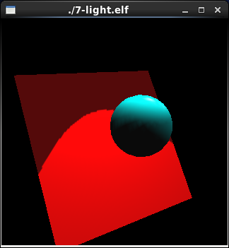
例:光源設定 (7-light.c)
GL_LIGHT1をスポット光源に設定
glLightfv(GL_LIGHT1, GL_POSITION, position1);
glLightfv(GL_LIGHT1, GL_SPOT_DIRECTION, direction1);
glLightf(GL_LIGHT1, GL_SPOT_EXPONENT, 0.0);
glLightf(GL_LIGHT1, GL_SPOT_CUTOFF, 30.0);
平面の描画
glBegin(GL_QUAD_STRIP);
glNormal3f(0.0, 0.0, 1.0);
for (j = -3.0; j < 3.0;
j += 0.05) {
glVertex3f(i, j, -2.0);
glVertex3f(i + 0.05, j,
-2.0);
}
glEnd();

Slide 47
演習:光源設定 (7-light.c)
GL_LIGHT1を点光源に設定してみましょう。
GL_LIGHT1を平行光源に設定してみましょう。

Slide 48
テクスチャマッピング
画像データを面に貼りつける方法のこと
ラップ方法の指定
glTexParameteri(GL_TEXTURE_2D,
GL_TEXTURE_WRAP_(S|T), // s|t方向
GL_(REPEAT|CLAMP)); // 繰り返し|最終pixel
テクスチャ環境設定
glTexEnvf(GL_TEXTURE_ENV, GL_TEXTURE_ENV_MODE,
GL_(MODULATE|DECAL|REPLACE|BLEND)); // 色の混合
色の指定
float color[] = {r, g, b, a};
glTexEnvfv(GL_TEXTURE_ENV, GL_TEXTURE_ENV_COLOR, color);
t
s

Slide 49
テクスチャマッピング
テクスチャの定義
unsigned char image[HEIGHT][WIDTH][4];
glTexImage2D(GL_TEXTURE_2D, 0, 4, WIDTH, HEIGHT, 0, GL_RGBA,
GL_UNSIGNED_BYTE, image);
拡大・縮小フィルタの指定
glTexParameteri(GL_TEXTURE_2D, GL_TEXTURE_(MAG|MIN)_FILTER, GL_(NEAREST|LINEAR)); // 近いピクセル値|近傍の平均
マッピング
glEnable(GL_TEXTURE_2D);
glBegin(GL_QUADS);
glTexCoord2f(s1, t1);
glVertex3f(x1, y1, z1);
glTexCoord2f(s2, t2);
glVertex3f(x2, y2, z2);
…

Slide 50
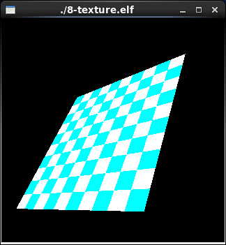
例:テクスチャマッピング (8-texture.c)
描画
glEnable(GL_DEPTH_TEST);
glEnable(GL_LIGHTING);
glEnable(GL_TEXTURE_2D);
glBegin(GL_QUADS);
glTexCoord2f(0.0, 0.0);
glVertex3f(-2.0, -2.0, 0.0);
…
glEnd(GL_QUADS);
glDisable(GL_TEXTURE_2D);
…

Slide 51
演習:テクスチャマッピング (8-texture.c)
設定を変えて、それぞれどのように表示が変わるか、確認しましょう。

Slide 52
テクスチャの自動マッピング
設定方法
glTexGenf(GL_S, GL_TEXTURE_GEN_MODE, GL_(OBJECT_LINEAR|EYE_LINEAR|SPHERE_MAP));
glTexGenf(GL_T, GL_TEXTURE_GEN_MODE, GL_(OBJECT_LINEAR|EYE_LINEAR|SPHERE_MAP));
glEnable(GL_TEXTURE_GEN_S);
glEnable(GL_TEXTURE_GEN_T);

Slide 53
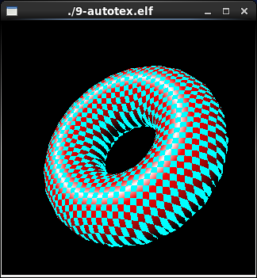
例:テクスチャの自動マッピング (9-autotex.c)
各種設定
…は略(前述の通り)
描画
glEnable(GL_LIGHTING);
glEnable(GL_TEXTURE_GEN_S);
glEnable(GL_TEXTURE_GEN_T);
glEnable(GL_TEXTURE_2D);
glutSolidTorus(0.4, 0.8, 20.0, 20.0);
glDisable(GL_TEXTURE_2D);
glDisable(GL_TEXTURE_GEN_T);
glDisable(GL_TEXTURE_GEN_S);

Slide 54
演習:テクスチャの自動マッピング (9-autotex.c)
設定を変えて、それぞれどのように表示が変わるか、確認しましょう。

Slide 55
参考文献
林武文, 加藤清敬 著,
「OpenGLによる3次元CGプログラミング」 コロナ社, 2003
床井浩平 著,
「GLUTによるOpenGL入門」 工学社, 2005
OpenGL Architecture Review Board 著,
「OpenGL Programming Guide」 アジソン・ウェスレイ, 1993
GLUTによる「手抜き」OpenGL入門
http://www.wakayama-u.ac.jp/~tokoi/opengl/libglut.html
OpenGL - The Industry
http://www.khronos.org/opengl/

